Slide 1
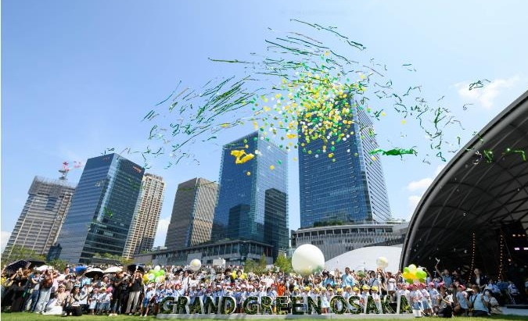
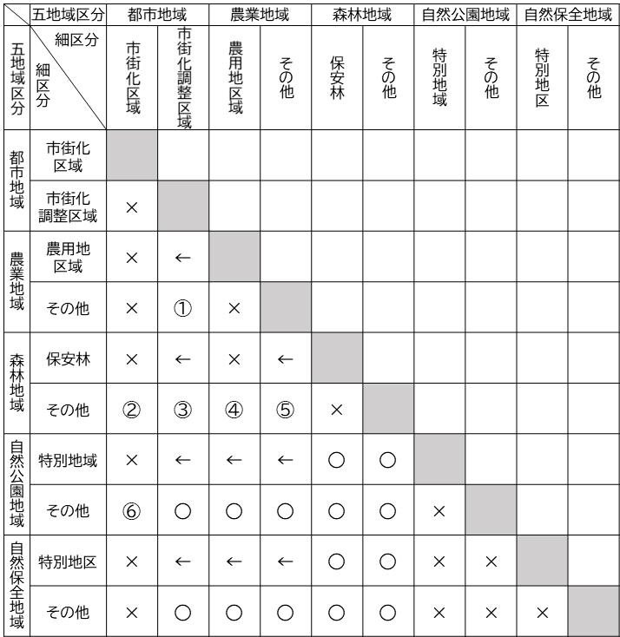
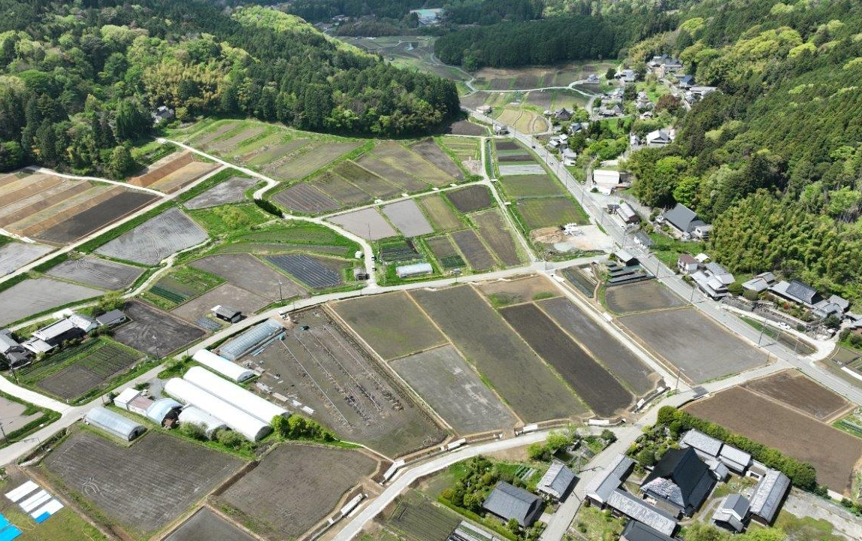
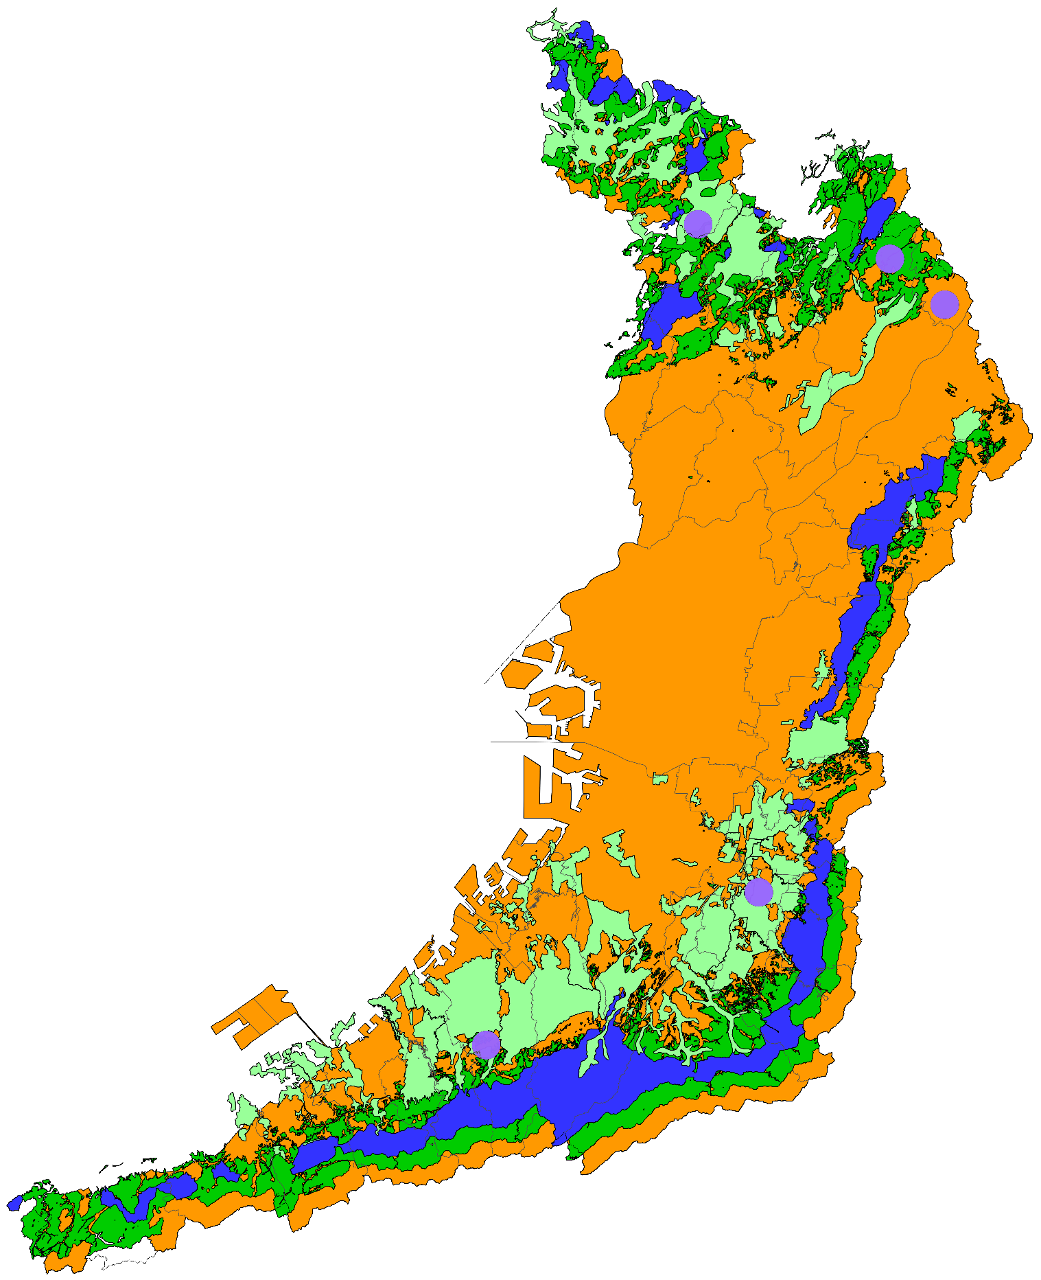
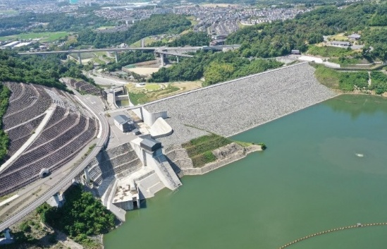
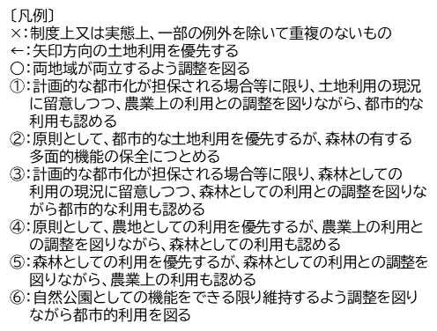
「大阪府土地利用基本計画」素案〔概要版〕
「大阪府土地利用基本計画」 ： 大阪府の土地利用の基本理念、将来像とその実現のための基本方針とともに、国土利用計画法第9条の規定に基づき、「国土利用計画（全国計画）」を基本
として、都市地域、農業地域、森林地域、自然公園地域、自然保全地域の五地域とこれらの土地利用の調整等に関する事項を定めるもの。
踏まえるべき社会事象と土地利用の課題
事象
人口減少・少子高齢化の進行
国際的な都市間競争
東京一極集中
自然災害の激甚化・頻発化
自然環境・生態系の破壊
課題
将来にわたって安定的な都市経営を実現し、
活力向上と経済成長に資する土地利用
貴重な自然環境・自然資源を保全・活用し、持続可能で質の高い暮らしを実現する土地利用
気候変動や自然災害、土地管理水準低下による社会への影響を防止・軽減し、安全・安心を確保する土地利用
【基本理念】
これまでに蓄積された質の高い自然・文化・歴史的資源、都市基盤のストックなどを生かしながら、公共の福祉を優先させ、自然環境を保全しつつ、安全かつ健康で文化的な生活環境の確保を図り、日本の多極の一極として大阪・関西の成長を推進し、国土の均衡ある発展に寄与する。
土地利用の基本方向
五地域区分の重複する地域における土地利用に関する調整指導方針
地域区分 | 対象（指定されている又は指定予定） | 対象を規定する法令
都市地域 | 都市計画区域 | 都市計画法第5条
農業地域 | 農業振興地域 | 農業振興地域の整備に関する法律第6条
森林地域 | ①国有林の区域 ②地域森林計画の対象となる民有林の区域 | ①森林法第2条第3項 ②同法第5条第1項
自然公園地域 | 自然公園 | 自然公園法第2条第1号
自然保全地域 | 大阪府自然環境保全地域 | 自然環境保全法第45条第1項に基づく大阪府自然環境保全条例第11条
将来像１：にぎわい・活力ある大阪
－にぎわい・活力ある大阪－
うめきた２期先行まちびらき（大阪市）
基本方針①大阪にふさわしいネットワーク型都市構造の強化
（主な取組）■新大阪・夢洲まちづくりによる拠点強化 ■なにわ筋線・大阪モノレール・
淀川左岸線整備等による交通ネットワーク強化 ■空港・港湾機能強化 など
基本方針②人・産業を呼び込み、地域資源を生かした魅力ある質の高い都市
づくり
（主な取組）■大阪城東部地区まちづくり ■都心部・万博記念公園でのアリーナ整備
■カーボンニュートラル・ライフサイエンス分野等の成長産業集積促進 など
【調整指導方針（一覧）】
【指定状況】
都市地域
農業地域
森林地域
自然公園地域
自然保全地域
将来像２：環境にやさしくみどり豊かな大阪
－環境にやさしくみどり豊かな大阪－
農村総合整備事業（豊能町）
基本方針①環境負荷が少なく、みどりを生かした都市空間の創造
（主な取組）■グリーンインフラによる暑熱対策・生物多様性確保等
■街路樹等によるみどりのネットワーク形成 ■生産緑地による農地保全
■カーボンニュートラルポート形成などによる脱炭素化 など
基本方針②健全な生態系の形成に資する土地利用の保全
（主な取組）■地域農業経営基盤強化促進計画等による農地集積・集約
■自然共生サイトやレッドリスト活用によるネイチャーポジティブ促進 など
将来像３：安全・安心な大阪
－安全・安心な大阪－
安威川ダム（茨木市）
基本方針①安心して暮らせる災害に強い都市の構築・国土の保全
（主な取組）■三大水門更新による高潮・津波対策 ■氾濫域を含めた流域治水対策
■橋梁耐震化による災害時輸送路確保 ■密集市街地対策・無電柱化・防災
公園整備 ■保安林拡大による国土保全 など
基本方針②持続可能な土地の利用・管理
（主な取組）■地域管理構想の取組支援 ■分野横断的な地理空間情報・デジタル技術に
よる土地利用の効率化・高度化 ■空き家バンク活用 など
土地利用状況の観測と評価・見直しの方針
▶将来像の実現や基本方針に関する施策の取組状況を点検、評価。土地利用区分ごとの面積推移調査により土地利用の大きな動向を把握するとともに、
質的観点も含めた指標設定により土地利用実態の変化を観測・分析し、評価する。
▶その上で、新たな課題に対して、必要に応じて計画の見直しを行う。

